Slide 1
Instituto Politécnico Nacional
Secretaría de Servicios Educativos
Dirección de Servicios Estudiantiles
Centro de Estudios Científicos y Tecnológicos 9 “Juan de Dios Batiz”
BECAS

Slide 2
¿Qué es un beca?
Es la aportación económica que el Instituto entrega a los beneficiarios/as con el objeto de apoyar, fortalecer, promover y alentar la realización de sus estudios, favoreciendo la permanencia en los distintos niveles y modalidades.

Slide 3
Tipos y Programas de Becas
BECA | DIRECCION ELECTRONICA
Institucional | www.sibec.ipn.mx
Institucional de Transporte
IPN-Bécalos
Cultural
Para la aprobacion
Deportiva

Slide 4
Qué deben hacer
Leer las convocatorias y elegir tu mejor opción.
Registrar tus datos en el sistema informático de la beca de tu elección, “EN LA FECHA QUE SE TE INDIQUE”
Entregar documentos en el departamento de becas de la unidad académica, “EN LA FECHA QUE SE TE INDIQUE”
Revisar tu correo electrónico, la mampara de avisos de becas, pagina web de registro y la pagina web del plantel www.cecyt9.ipn.mx
El tramite de beca es GRATUITO.

Slide 5
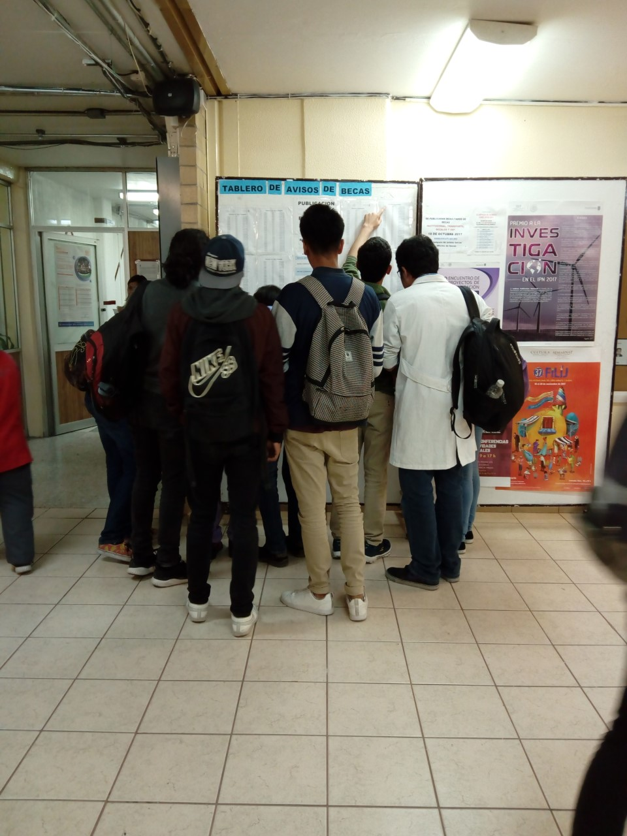
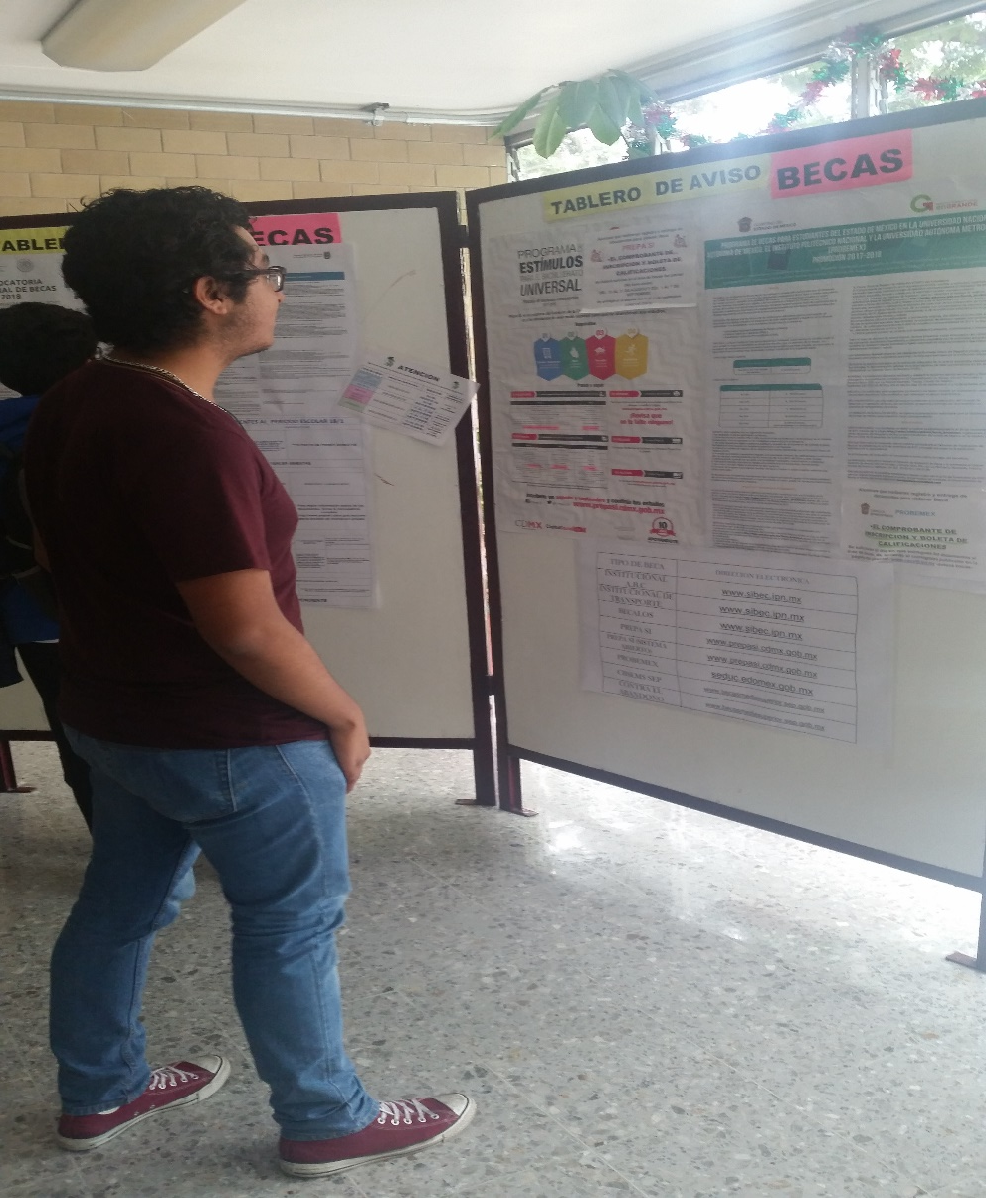
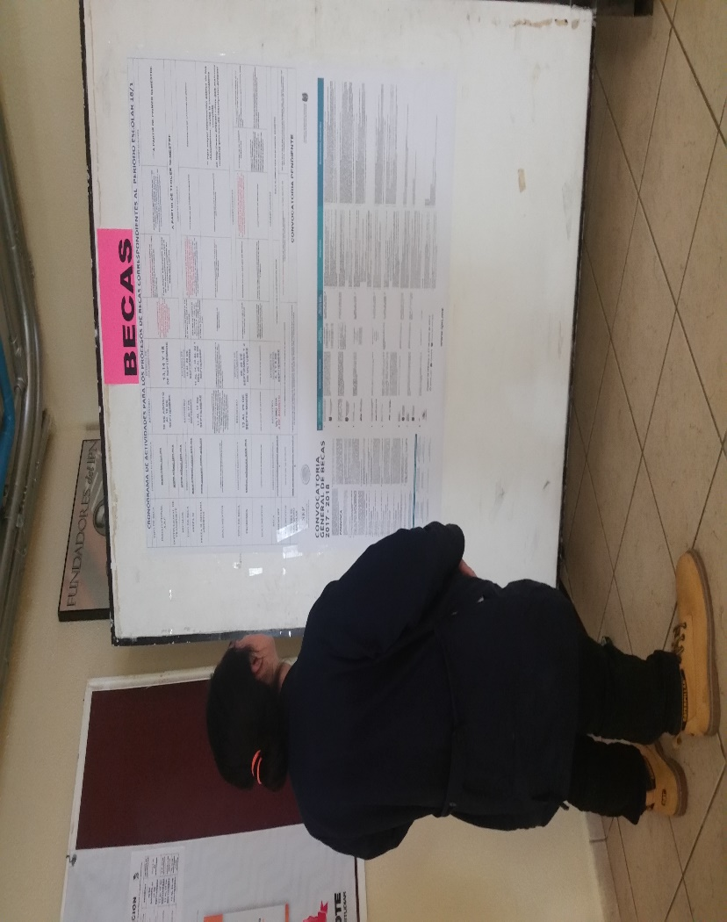

Slide 6
Monto de beca
Programa o tipo de Beca | Monto total | Monto mensual
Bécalos 2017 NMS | $6,000.00 | $1,000.00
Bécalos 2018 NMS | $6,000.00 | $1,000.00
Cultura NMS | $6,000.00 | $1,000.00
Institucional A NMS | $4,800.00 | $800.00
Institucional B NMS | $5,700.00 | $950.00
Transporte IPN A NMS | $1,500.00 | $300.00
Transporte IPN B NMS | $2,500.00 | $500.00
Transporte IPN C NMS | $3,500.00 | $700.00
Beca para la Aprobacion | $3,000.00 | $500.00

Slide 7
Contacto
Correo:
rocioqz@hotmail.com
rquezadac@ipn.mx
Extensiones: 63827 y 63828
Lic. T.S. Rocío América Quezada Contreras
Responsable de atención a Becarios
Horario : de 10:00 a 18:00 horas

Slide 8
En caso de alguna queja, favor de ponerse en contacto con: Ing. María Luisa Morlán Salinas SUBDIRECCIÓN DE SERVICIOS EDUCATIVOS E INTEGRACIÓN SOCIAL Correo electrónico: subdir_se_is@ipn.mx Teléfono de contacto: 57296000 ext. 63825, 63826 Lic. Natisma Julieta López Salas JEFA DEL DEPARTAMENTO DE EXTENSIÓN Y APOYOS EDUCATIVOS Correo electrónico: nlopezs@ipn.mx Teléfono de contacto: 57296000 ext. 63827, 63853

